Slide 1







Pps Mari Tere

Slide 2

El fracaso es una gran oportunidad para empezar otra vez con más inteligencia
Pps Mari Tere

Slide 3

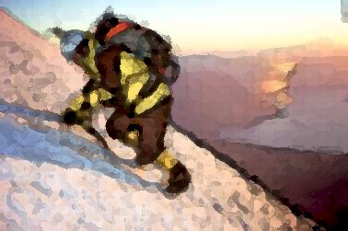
No existe el fracaso,
salvo cuando dejamos
de esforzarnos.
Pps Mari Tere

Slide 4


Todo fracaso es el condimento que
da sabor al éxito.
Pps Mari Tere

Slide 5


Un fracasado es un hombre que ha cometido un error, pero que no es capaz de convertirlo en experiencia.
Pps Mari Tere

Slide 6


Los triunfadores tienen mucha suerte. Si no lo crees, pregúntale a un fracasado.
Pps Mari Tere

Slide 7

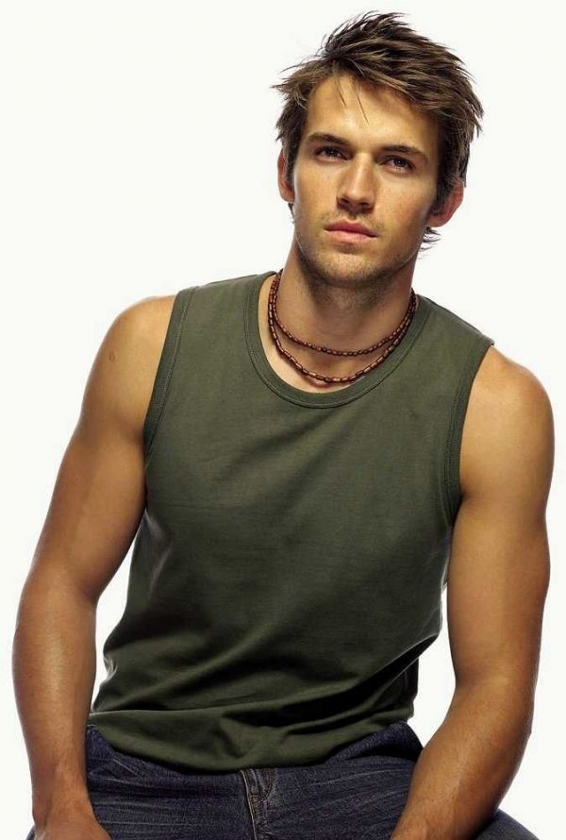
El fracaso es, a veces, más fructífero que el éxito.
Pps Mari Tere

Slide 8


Cada fracaso le enseña al hombre algo que necesitaba aprender.
Pps Mari Tere

Slide 9



Después de un fracaso,
los planes mejor elaborados parecen absurdos.
Pps Mari Tere

Slide 10


Los que se desaniman ante un fracaso
es porque ya tienen todo lo que pueden
Pps Mari Tere

Slide 11


Los que renuncian son más numerosos que los que fracasan.
Pps Mari Tere

Slide 12


Fracaso no es sinónimo de ser fracasado...
Pps Mari Tere

Slide 13
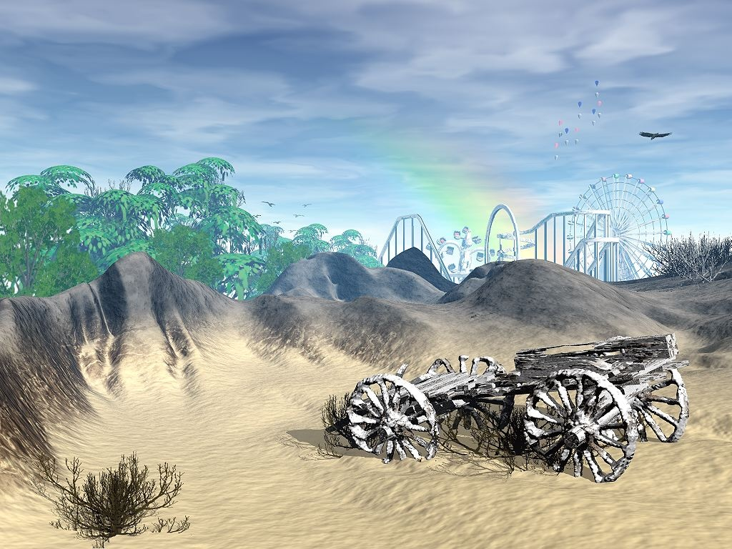



“SIGNIFICA QUE TODAVÍA NO TUVISTE ÉXITO”.
Pps Mari Tere

Slide 14



Fracaso no significa que no lograste nada...
Pps Mari Tere

Slide 15



“SIGNIFICA QUE NO APRENDISTE ALGO”.
Pps Mari Tere

Slide 16


Fracaso no significa que actuaste
como un necio...
Pps Mari Tere

Slide 17


“SIGNIFICA QUE NO TUVISTE MUCHA FE”.
Pps Mari Tere

Slide 18

Fracaso no significa que sufriste descrédito...
Pps Mari Tere

Slide 19


“SIGNIFICA QUE ESTUVISTE DISPUESTO A PROBAR”.
Pps Mari Tere

Slide 20

Fracaso no es sinónimo de falta de capacidad...
Pps Mari Tere

Slide 21
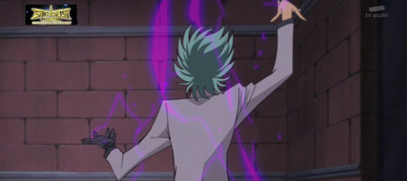

“SIGNIFICA QUE DEBES HACER LAS COSAS
DE DISTINTA MANERA”
Pps Mari Tere

Slide 22


Fracaso no significa que eres inferior...
Pps Mari Tere

Slide 23


Pps Mari Tere
“SIGNIFICA QUE NO ERES PERFECTO.”

Slide 24

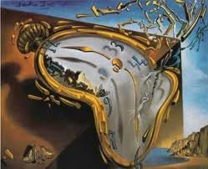
Fracaso no significa que perdiste tu vida...
Pps Mari Tere

Slide 25


“SIGNIFICA QUE TIENES BUENAS RAZONES PARA EMPEZAR DE NUEVO”.
Pps Mari Tere

Slide 26


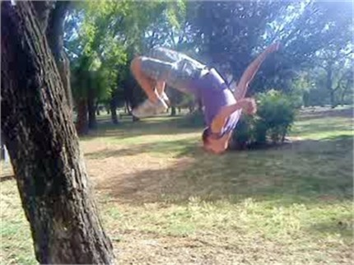
Fracaso no significa que tengas que echarte atrás...
Pps Mari Tere

Slide 27



“SIGNIFICA QUE TIENES QUE LUCHAR CON MAYOR AHÍNCO”.
Pps Mari Tere

Slide 28

Fracaso no significa que jamás lograrás
tus metas...
Pps Mari Tere

Slide 29


“SIGNIFICA QUE TARDARÁS UN POCO MÁS EN ALCANZARLAS”.
Pps Mari Tere

Slide 30


Fracaso no significa que Dios te haya abandonado...
Pps Mari Tere

Slide 31

“SIGNIFICA QUE ÉL TIENE UNA IDEA MEJOR PARA TI”
Pps Mari Tere

Slide 32
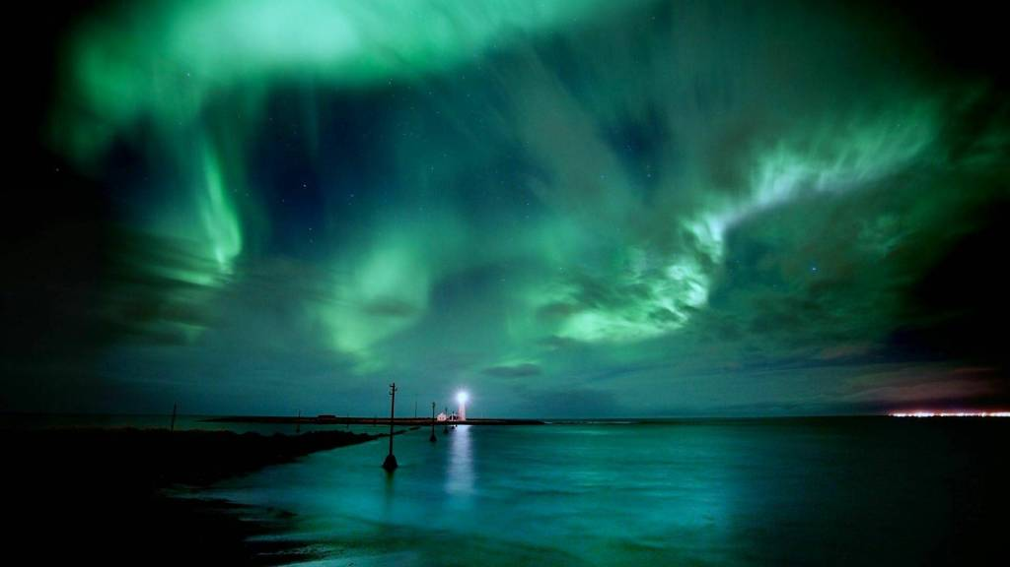
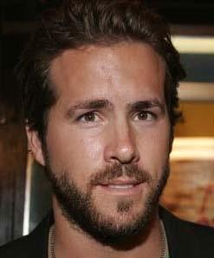
Hay hombres que no suben después de caer.
Pps Mari Tere

Slide 33


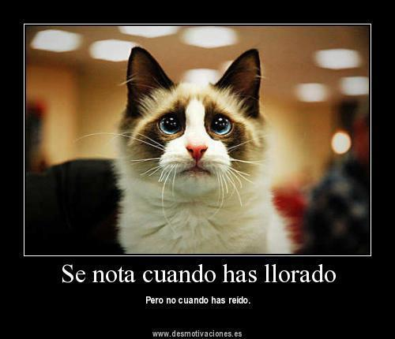
FRACASO ES EL RESULTADO ADVERSO DE UNA COSA QUE
ESPERABAS QUE SALIERA
BIEN.
Pps Mari Tere

Slide 34



Pps Mari Tere

Slide 35

Diseño
María Teresa Espín
Textos
Internet
Música
Mari Trini
“Ne me quitte pas “
2013
Pps Mari Tere

Slide 36



Accede a la sección que desees desde aquí:
Propia Creación
De la Red
Dedicatorias | Fechas Especiales | Graciosos
Historia y Arte | Lugares | Musicales
Naturaleza y Ciencias | Política | Reflexión
Religiosos | Románticos | Salud
Dedicatorias | Fechas Especiales | Graciosos
Historia y Arte | Lugares | Musicales
Naturaleza y Ciencias | Política | Reflexión
Religiosos | Románticos | Salud
Si deseas recibir pps periódicamente en tu correo electrónico subscríbete aquí:

